Slide 1


Компьютерлік физика
Computer Physics
Компьютерная физика
Кафедра
«Радиотехника, электроника и телекоммуникации»

Slide 2
Описание образовательной программы
«Компьютерная физика»
Образовательная программа «Компьютерная физика» входит в направление образования по подготовке учителей по естественнонаучным предметам и, в первую очередь, нацелена на подготовку педагогических кадров для образовательных учреждений, в том числе школ, лицеев, техникумов, колледжей. Но наряду с этим, областью профессиональной деятельности выпускников образовательной программы «Компьютерная физика» могут быть сфера науки, организации, учреждения и предприятия, связанные с исследованиями в области физики и техники, в частности радиоэлектронных и телекоммуникационных технологий, компьютерного моделирования процессов и разработка программного обеспечения для промышленных предприятий различных отраслей, компании по разработке программного обеспечения и баз данных, научно-исследовательские институты.
Уникальность программы «Компьютерная физика» состоит в подготовке современного специалиста, обладающего знаниями физики, математики, программирования, основ радиотехники и телекоммуникаций и владеющего английским языком на профессиональном уровне.

Slide 3
Описание образовательной программы
«Компьютерная физика»
В настоящее время направление компьютерной физики в мире является актуальным поскольку современное состояние развития науки, техники и технологий часто требует умения прогнозировать, анализировать и оценивать необходимость и эффективность тех или иных затрат (в том числе и финансовых) при внедрении новых разработок в любую отрасль; в таком случае, умение смоделировать с помощью компьютера тот или иной физический или другой технологический процесс оказывается единственным способом поиска ответа на вопрос о целесообразности проведения экспериментов или испытаний в конкретной отрасли.
Выпускники образовательной программы «Компьютерная физика» будут обладать углубленными знаниями по физике и математике, иметь базовые навыки использования компьютерных технологий и программирования, а также иметь представление о работе с радиоэлектронными и телекоммуникационными системами и сетями для дальнейшей профессиональной деятельности, свободно владеть английским языком на профессиональном уровне.
Содержание образовательной программы «Компьютерная физика» построено таким образом, что студенты на 3-м году обучения имеют право выбора направления специализации, что обусловлено перечнем профилирующих дисциплин и дисциплин по выбору, связанных с программированием и разработкой программного обеспечения или радиоэлектронными и телекоммуникационными технологиями.

Slide 4






Computer Physics
Профилирующие дисциплины
Ведущие позиции:
Учитель физики в школе, колледже, лицее с английским языком обучения (в том числе с государственным и русским языками);
Научный сотрудник в НИИ;
Cотрудник в сфере образования и науки;
Методы математической физики
Теория электромагнитного поля
Квантовая механика
Компьютерное моделирование в образовании
Инновационные методы обучения физике
Основы электронной техники
Основы научного моделирования
Цифровая обработка сигналов

Slide 5

Computer Physics
Основная компетенция
Выпускник будет обладать преподавательскими способностями и исследовательскими компетенциями, способностью анализировать полученную информацию, обладать навыками программирования, уметь разрабатывать новые алгоритмы, обрабатывать большие объемы информации, работать с радио- и телекоммуникационными технологиями.
Ведущие позиции:
Учитель физики в школе, колледже, лицее с английским языком обучения (в том числе с государственным и русским языками)
Научный сотрудник в НИИ, сотрудник в сфере образования и науки

Slide 6
Computer Physics
Элективные дисциплины по направлению
“Радиотехника и телекоммуникации” *
Основы электронной техники
Теория электрической связи
Теория передачи электромагнитных волн
Основы радиотехнических цепей и сигналов
Робототехника
Цифровая обработка сигналов
* - перечень элективных дисциплин ежегодно обновляется по запросам работодателей

Slide 7
Computer Physics
Элективные дисциплины по направлению “Вычислительная техника” *
Алгоритмизация и программирование
Проектирование баз данных. Введение в SQL
Web-технологии
Python для анализа данных
Компьютерные сети (Cisco 1)
Архитектура и дизайн ПО (SDP5)
* - перечень элективных дисциплин ежегодно обновляется по запросам работодателей

Slide 8





Minors* (Short Track)
Computer Physics
Цифровая обработка сигналов
Digital Signal Processing
Архитектура и дизайн ПО (SDP5)
Software Design and Architecture (SDP5)
Численные методы и математическое моделирование
Numerical Methods and Mathematical Simulation
Менеджмент в педагогике
Educational Management
* - перечень миноров (дополнительные образовательные программы) ежегодно обновляется

Slide 9


Академическая мобильность
Computer Physics
В Международном университете ИТ функционируют службы, содействующие обучающимся студентам осуществлять академическую мобильность (внутреннюю и внешнюю) для приобретения дополнительного опыта и компетенций в виде кредитов в вузах страны, ближнего и дальнего зарубежья. Это такие отделы, как Офис регистратора, международный отдел, центр карьеры.

Slide 10

Computer Physics
Результаты обучения
Способность организовать учебный процесс урока физики, применяя различные формы активного обучения;
Способность применять проектную и инновационную деятельность в обучении физике;
Способность эффективно использовать ИКТ для организации различных видов деятельности учащихся в процессе освоения физики;
Способность планирования учебных занятий в рамках инклюзивного и дистанционного образования; обеспечение обучающихся базовыми знаниями, умениями и навыками работы методами физики и математики;
Способность применять методы теоретической и экспериментальной физики для решения практических задач в педагогической деятельности.
Способность обладать основами экономических знаний, быть компетентным и иметь представления в области менеджмента в образовании.

Slide 11

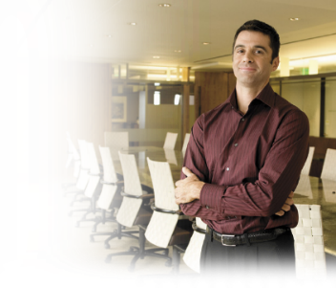

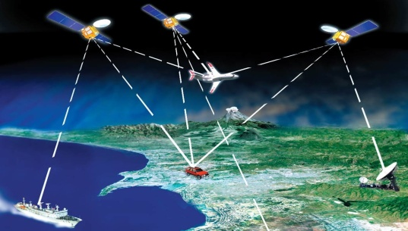
Родственные образовательные программы
1
2
Physics
(Физика)
Technical Physics
(Техническая физика)
3
4
Computer Systems and Software Engineering
(Вычислительная техника и ПО)
Radio Engineering, Electronics and Telecommunications
(РЭТ)

Slide 12
Кадровый состав кафедры «РЭТ»
Должность | Ученая степень (академическая степень) | Количество
Профессор | д.т.н. | 1
Профессор | к.т.н. | 1
Ассоциированный профессор | к.т.н. | 2
Ассистент-профессор | PhD, к.т.н. | 4
Сениор-лектор | Магистр | 10
Лектор | Магистр | 3
На кафедре преподают 4 докторанта PhD

Slide 13

Computer Physics
Қош келдіңіздер!
Добро пожаловать!
Welcome!

